Slide 1

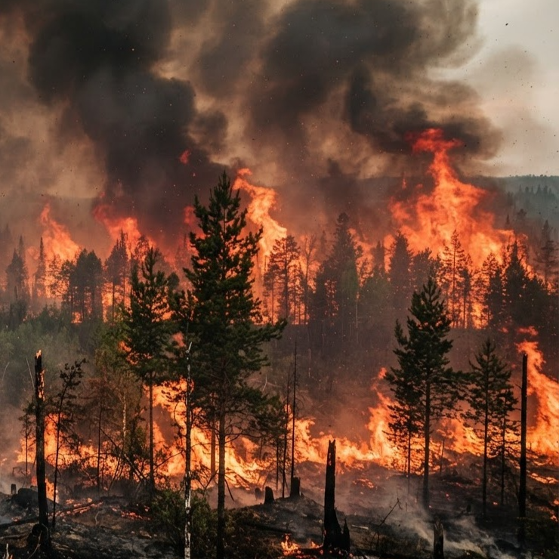
Пожарная безопасность в природе
Каждый год в лесах, на торфяниках и в степях возникают тысячи пожаров, и большая часть из них начинается по вине человека: от брошенной спички, оставленного костра или горящей сухой травы.
В презентации разобраны причины природных пожаров, правила обращения с огнём на природе, порядок действий при обнаружении возгорания и способы защиты при угрозе огня.

Slide 2

Что относят к природным пожарам
Природный пожар — неконтролируемое горение растительности, которое распространяется по территории леса, поля, степи или торфяного болота.
Выделяют лесные, степные (травяные) и торфяные пожары, каждый со своей скоростью распространения и способами тушения.
Огонь уничтожает лес и посевы, губит животных, а дым ухудшает состояние людей с болезнями сердца и лёгких.

Slide 3

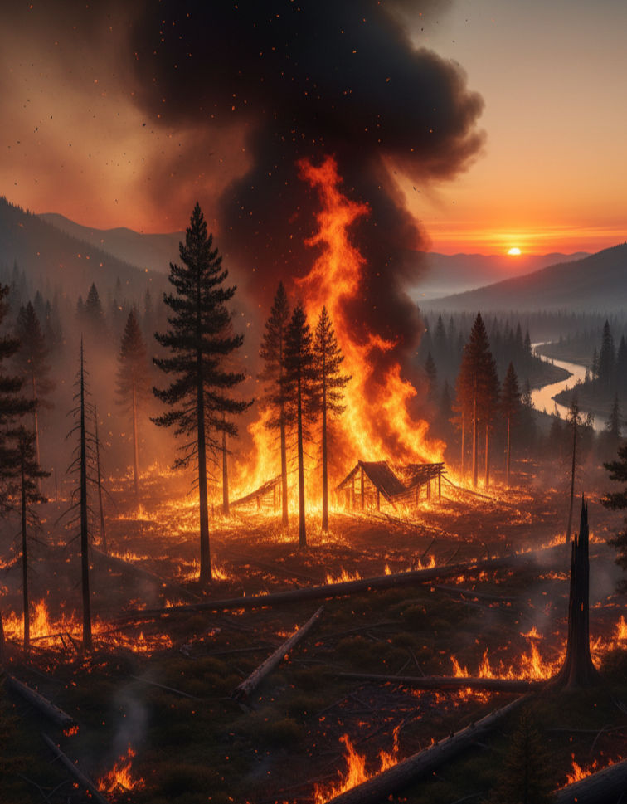
Виды лесных пожаров
• При низовом пожаре горят подстилка, трава, мох и кустарники, а пламя движется по земле со скоростью от нескольких метров до километра в час.
• Верховой пожар охватывает кроны деревьев, распространяется быстро и при ветре перебрасывает горящие частицы на сотни метров вперёд.
• Подземный (торфяной) пожар идёт в слое торфа, почти без открытого пламени, и может тлеть месяцами, в том числе зимой под снегом.

Slide 4
Причины возгораний
Большинство пожаров в природе начинается из-за людей: непотушенных костров, окурков, искр от техники, выжигания сухой травы и стерни.
Опасны также осколки стекла, которые в солнечную погоду работают как линза, и запуск фейерверков рядом с сухой растительностью.
Природные причины — прежде всего сухие грозы — дают меньшую долю возгораний, но в отдалённых районах такие пожары долго остаются незамеченными.

Slide 5

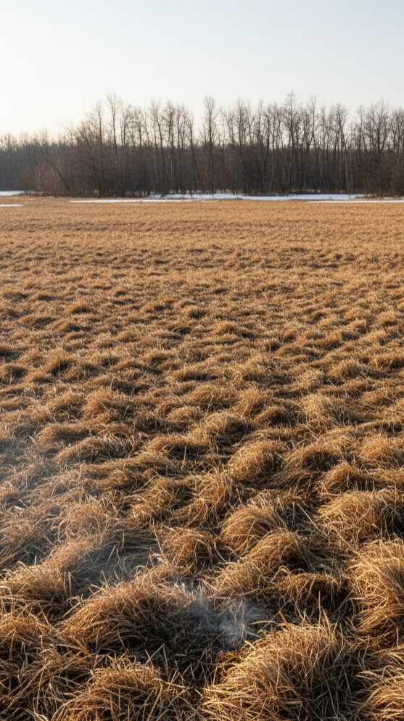
Когда риск наиболее высок
Опасный период начинается весной, когда сходит снег и остаётся прошлогодняя сухая трава, и продолжается до устойчивых осенних дождей.
Жара, длительное отсутствие осадков и сильный ветер резко ускоряют распространение огня.
По погодным данным рассчитывают класс пожарной опасности: при высоких классах вводят особый противопожарный режим и ограничивают посещение лесов.

Slide 6
Особый противопожарный режим
При установлении особого противопожарного режима органы власти запрещают разводить костры, жечь мусор и сухую траву, а иногда закрывают въезд и вход в лес.
Информацию о введённом режиме публикуют на сайтах администраций и МЧС, размещают на щитах у дорог и въездов в лесные массивы.
Нарушение таких запретов влечёт повышенные штрафы, а при серьёзных последствиях — уголовную ответственность.

Slide 7
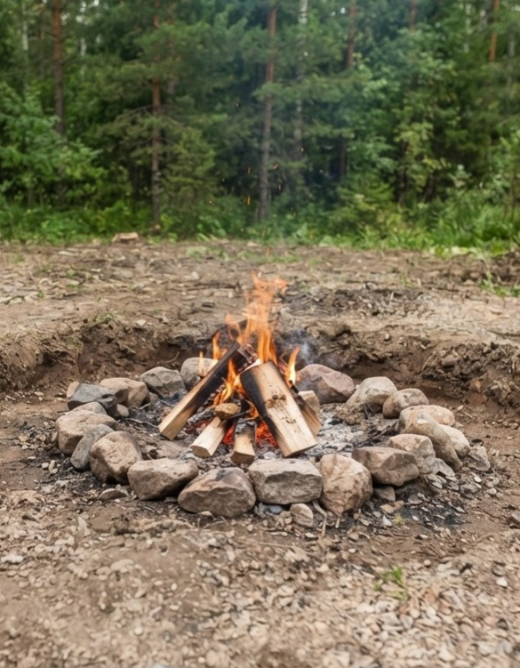
Правила разведения костра
Костёр разводят на площадке без сухой травы, вдали от деревьев, кустов, сухостоя и торфяника, сняв дёрн и окопав место минерализованной полосой.
Рядом держат воду, песок и лопату, а размер костра ограничивают: большое пламя разбрасывает искры.
Оставлять огонь без присмотра нельзя даже на несколько минут, особенно при ветре.

Slide 8

Как правильно потушить костёр
1
2
3
Перед уходом костёр заливают водой до полного прекращения дыма и шипения, затем заливают повторно.
Если воды нет, кострище засыпают землёй или песком и утрамбовывают, разбивая крупные угли.
Место проверяют рукой: тёплые угли под слоем земли могут разгореться через несколько часов.

Slide 9
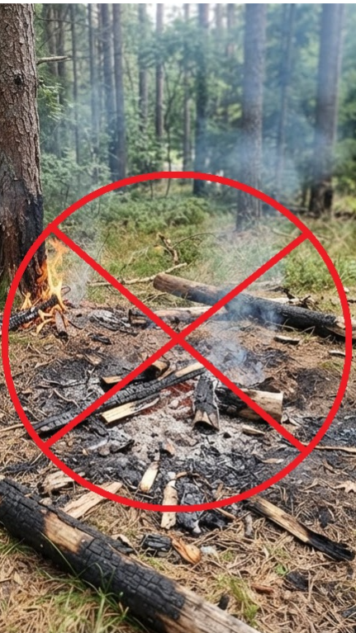
Что запрещено делать в лесу
Нельзя бросать окурки и спички, оставлять стекло и мусор, выжигать траву, разводить огонь на торфяниках и под кронами деревьев.
Запрещено заправлять и оставлять технику с горячим двигателем на сухой траве, использовать пиротехнику и сжигать порубочные остатки в сухую ветреную погоду.
Запреты действуют и на дачных участках рядом с лесом: сжигание мусора в бочке без крышки при ветре нередко приводит к пожару.

Slide 10

Признаки начинающегося пожара
О возгорании говорят запах гари, стелющийся дым, потемневшее небо над лесом и падающий пепел.
Беспокойное поведение птиц и зверей, уходящих в одном направлении, тоже указывает на приближение огня.
Даже слабый дым над торфяником нельзя игнорировать: под поверхностью может выгорать пустота, куда легко провалиться.

Slide 11

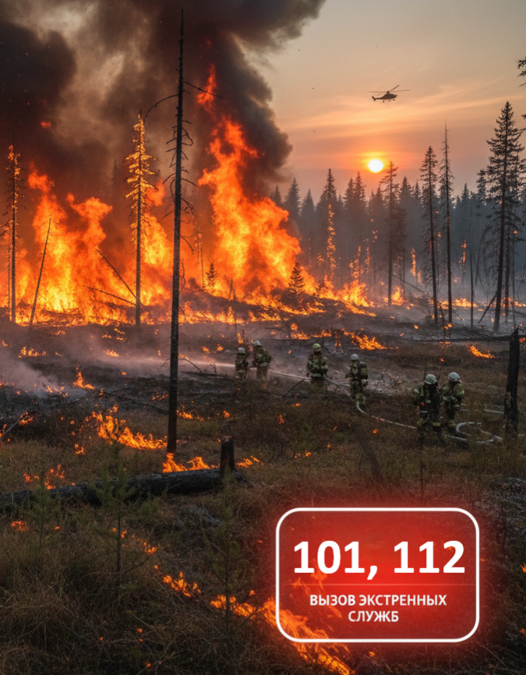
Что делать при обнаружении возгорания
О пожаре сообщают по телефону 101 или 112, называя место, площадь горения, ориентиры и свои контакты.
Небольшое низовое возгорание можно сбить водой, песком, землёй или захлёстывать ветками лиственных деревьев, двигаясь от края к центру.
Если пламя выше человеческого роста, идёт по кронам или горит торф, тушить самостоятельно нельзя — нужно уходить и вызывать помощь.

Slide 12
Как уходить от огня
1
Отходить следует перпендикулярно направлению распространения огня, выбирая дорогу, просеку, вспаханное поле, берег реки или озера.
2
Двигаться лучше против ветра и вниз по склону: по склону вверх огонь идёт быстрее, чем бежит человек.
3
Через задымлённый участок проходят быстро, пригнувшись и закрыв нос и рот влажной тканью, не останавливаясь в низинах, где скапливается дым.

Slide 13
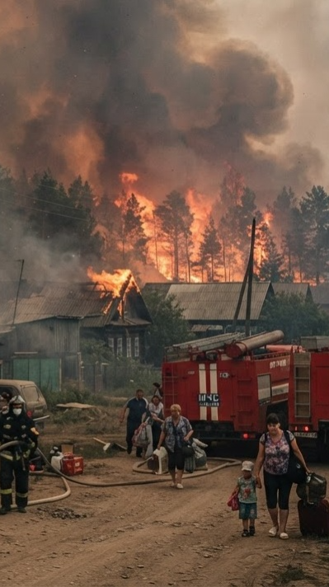
Если пожар подошёл к населённому пункту
При угрозе посёлку жители убирают сухую траву, ветки и мусор у домов, наполняют водой бочки, готовят лопаты, вёдра и садовые шланги.
По сигналу оповещения собирают документы, телефон, воду, лекарства и тёплые вещи и выходят по маршруту, указанному спасателями.
Возвращаться в опасную зону до официального разрешения нельзя.

Slide 14
Ответственность и профилактика
За нарушение правил пожарной безопасности в лесу предусмотрены административные штрафы, а если пожар причинил крупный ущерб или привёл к гибели людей — уголовная ответственность по статье 261 УК РФ.
Лесники и добровольцы создают минерализованные полосы, следят за территорией с вышек, дронов и спутников, проводят рейды в выходные дни.
Школьники могут участвовать в профилактике: убирать сухую траву и мусор на своих участках, рассказывать правила младшим и сообщать взрослым о замеченном дыме.

Slide 15

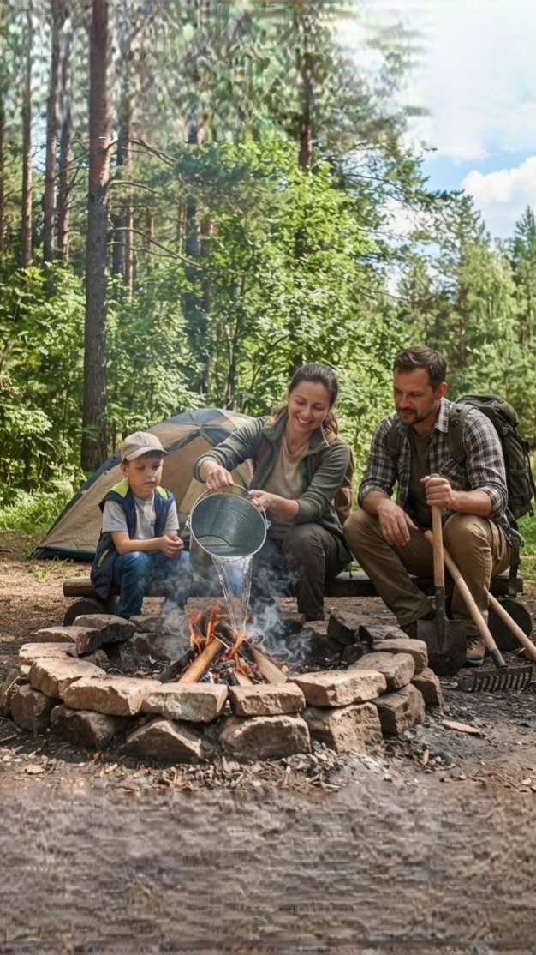
Заключение
Природные пожары почти всегда начинаются с действий человека, поэтому аккуратное обращение с огнём, соблюдение запретов в пожароопасный период и тщательное тушение костра предотвращают большинство возгораний.
Предотвращение возникновения пожара и знание правил безопасности и обращения с огнем позволяют сохранить жизнь и здоровье, а также вовремя остановить огонь, пока он не охватил большую площадь.

